Slide 1
自动组卷可视化
蔡李洪

Slide 2
Introduction
General background and motivation
传统的手动组卷方法已经难以应对大规模在线教育的需求，教师难以从海量的题库中选取合适的题目供学生练习，因此自动组卷系统应运而生。
通过算法和数据分析来自动生成试卷，减轻了教育者的工作负担，提高考试卷的质量。
然而，自动组卷也面临一些挑战，这些问题包括试卷质量不稳定、缺乏灵活性、难以满足教师个性化定制需求等；
可视化技术可以提供一种直观的方式，以图形化的形式呈现组卷过程和结果。教育者可以通过可视化界面实时预览试卷结构、内容和难度分布，同时能够根据需要进行修改。这种实时互动和反馈使教育者能够更灵活地满足学生的需求，确保试卷的多样性和质量。

Slide 3
Introduction
The specific problem you want to address
  如何将一节课程习题与概念知识点建立联系？
  如何让用户设定试卷预期（难度，知识点覆盖，知识点联系）。
  如何整理知识点，从知识点出发实现自动组卷。
  如何评估生成试卷的质量是否符合要求。
  可视分析工具

Slide 4
Introduction
算法需要考虑的因素：
难度平衡: 确保所选的习题具有适当的难度水平，以满足目标受众的能力。可以考虑使用难度标签或评级来选择习题。
题型多样性： 保持题型的多样性，以涵盖不同类型的问题，例如选择题、填空题、解答题等。不同知识点可能需要不同类型的问题来评估。
知识点权重： 对知识点进行权重分配，以确保更重要的知识点得到更多的覆盖。这可以根据教学大纲、学习目标或教育者的专业知识来确定。
知识点深度： 确保习题集覆盖知识点的不同深度层次。包括基础概念、中级知识和高级应用，以满足不同学习者的需求
知识点相关性： 考虑知识点之间的相关性，以确保相关的知识点得到适当的覆盖。有些知识点可能是先决条件，需要在其他知识点之前学习。
知识点评估方法： 考虑不同知识点的最佳评估方法。有些知识点可能更适合选择题，而其他知识点可能需要开放性问题。

Slide 5


Slide 6
Contributions
The major contributions of this paper are
  知识点驱动的题目整理：本研究引入了一种基于知识点的题目整理方法，通过自动识别题目中的关联知识点及其之间的联系，有效地对题目进行分类和整理。这一方法有助于教育工作者更清晰地了解试卷所覆盖的知识点；
  自动组卷算法的创新：我们提出了一种基于知识点联系的自动组卷算法，旨在最大程度地覆盖选定的知识点。该算法充分利用了知识点之间的关联，提高了试卷的质量和一致性。；

Slide 7
Contributions
The major contributions of this paper are
  试卷质量评估：本研究包括了试卷质量的客观评估方法，借助可视化工具对试卷的结构和知识点涵盖情况进行全面分析。这有助于教育工作者识别潜在问题并改进试卷，从而提高了教育质量；
  可视化工具的开发：我们设计和实施了一套有效的可视化工具，用于呈现知识点、题目分布和联系。这个工具为教育工作者提供了一个直观的方式来理解试卷结构，有助于优化试卷设计和改进教育流程。

Slide 8
Related Work
传统组卷算法
基于规则的组卷，启发式算法，基于统计的方法，随机选择，遗传算法，模拟退火算法，遗传规划算法…
计算机自适应测试（CAT）

Slide 9
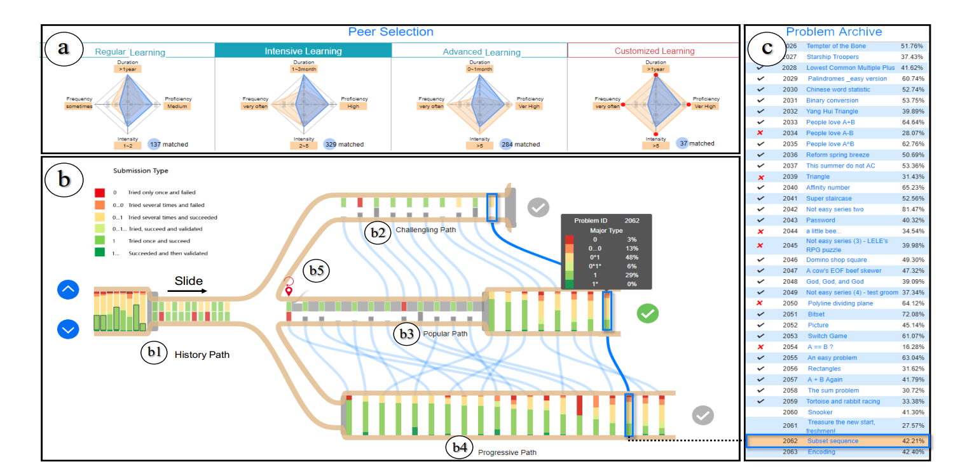
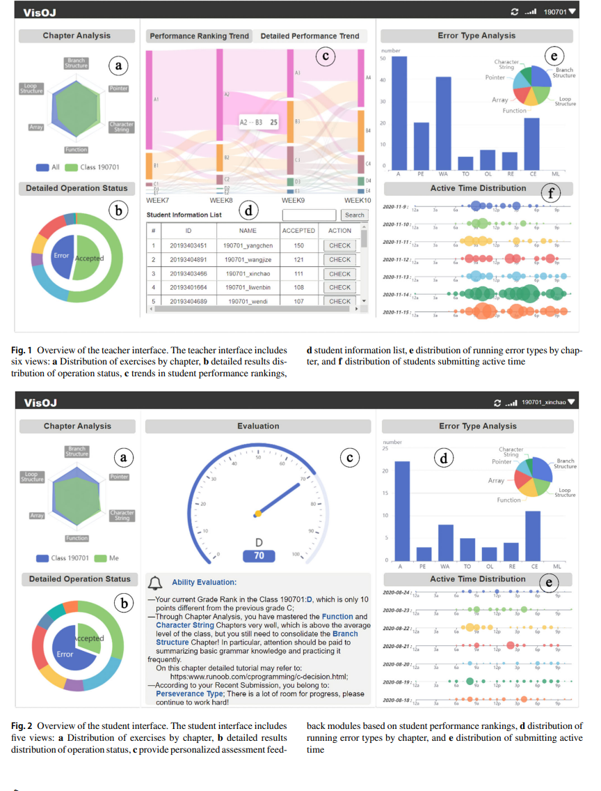
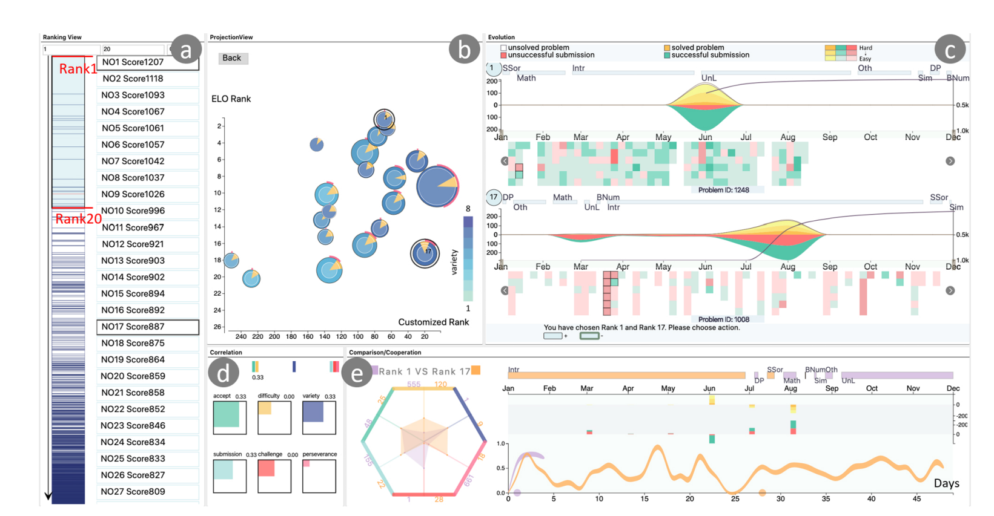
Related Work
试题可视化

Slide 10
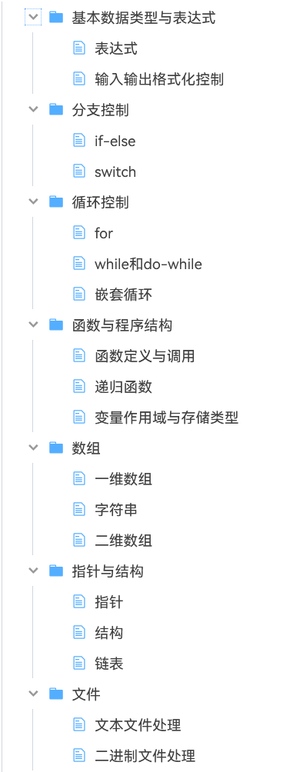
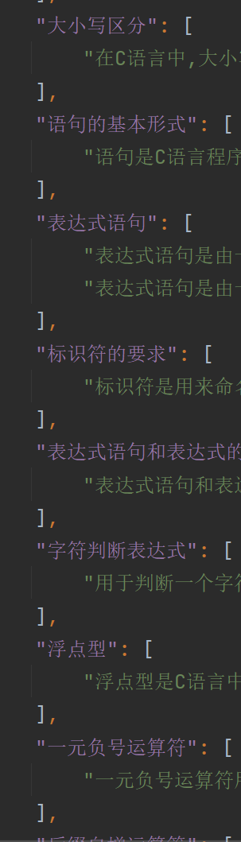
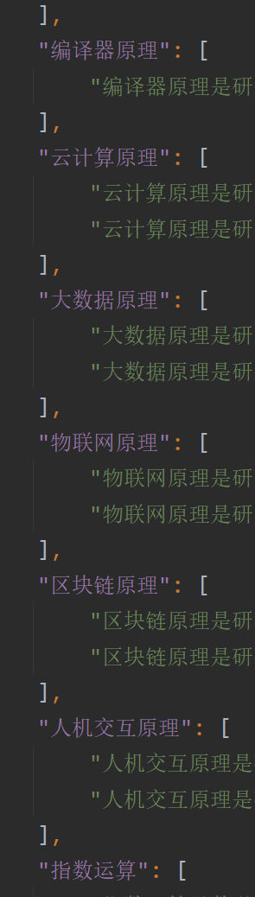
Your Methods
数据处理：
  知识点提取：选择gpt模型，通过Fine-Tuning训练调整使其格式化输出题目关联的知识点，以及知识点的描述。
  确定所属教学大纲：教学大纲的知识点作为根知识点，通过知识点及其文字描述利用Word2vec特征降维，确定知识点所属的根知识点

Slide 11
Your Methods
数据处理：
  知识点提取：选择gpt模型，通过Fine-Tuning训练调整使其格式化输出题目关联的知识点，以及知识点的描述。
  确定所属教学大纲：教学大纲的知识点作为根知识点，通过知识点及其文字描述利用Word2vec特征降维，确定知识点所属的根知识点
用户设定试卷预期要求：
  用户选择出题知识点范围，知识点联系权重，难度权重
    教学大纲的知识点作为根知识点，通过知识点及其文字描述利用Word2vec特征降维，确定知识点所属的根知识点。
    根据知识点的范围，知识点联系，难度，题型为每道题赋重要系数，通过一种偏采样算法选择题目，生成试卷。

Slide 12
Your Methods
试卷评估：
  生成的试卷，确保它满足难度平衡、知识点覆盖和题型多样性等因素。
  是否满足用户预期要求
反馈和调整；
    根据试卷的效果和反馈，可以对知识点的权重和题目选择策略进行调整，以不断优化自动组卷方法。

